Slide 1
最小二乘法
least square method

Slide 2
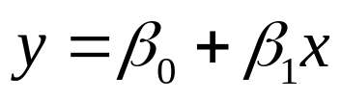
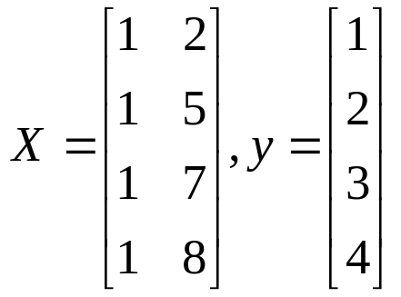

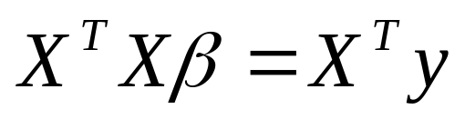
直线拟合或回归
求方程 ,拟合数据点为(2,1),(5,2), (7,3), (8,3)
求 ，

Slide 3
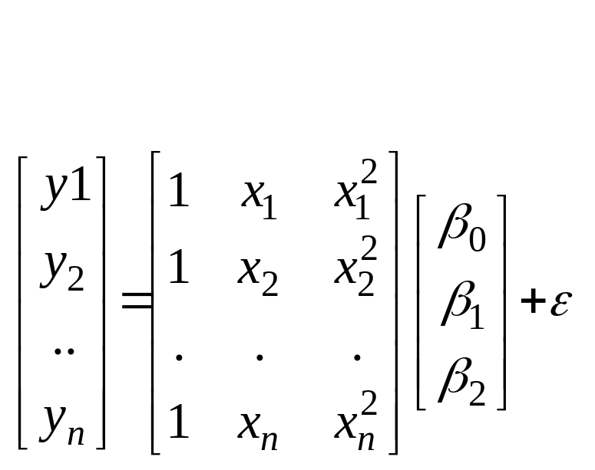
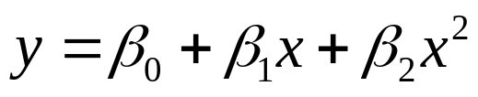
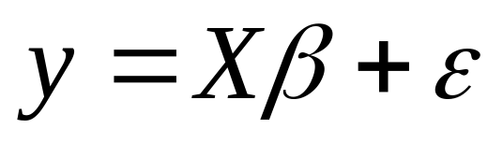
高次拟合或回归
同样可应用与高次拟合
即

Slide 4
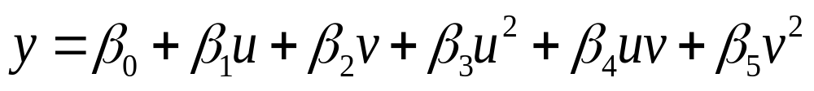
多元拟合或回归
二元变量u,v，对应的函数值为y

